Slide 1
PHÒNG GIÁO DỤC VÀ ĐÀO TẠO QUẬN LONG BIÊN
TRƯỜNG MẦM NON HOA HƯỚNG DƯƠNG
Lĩnh vực phát triển nhận thức
LÀM QUEN VỚI TOÁN
Đề tài:Dạy trẻ nhận biết một và nhiều
Giáo viên: Nguyễn Bích vân
Lứa tuổi: 24-36 tháng tuổi
Năm học: 2022 - 2023

Slide 2
Ôn nhận biết nhóm có số lượng 1.

Slide 3
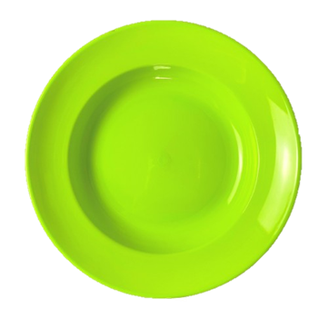
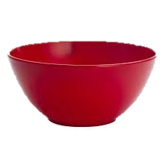
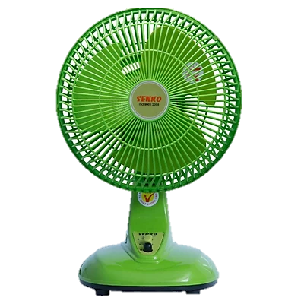
Bé hãy tìm đồ vật có số lượng 1

Slide 4
*Nhận biết nhóm có số lượng 1 và nhiều

Slide 5
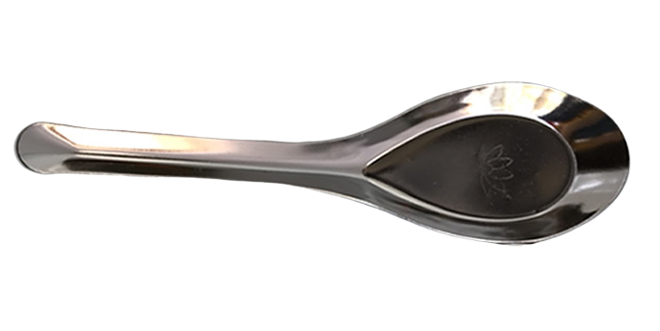
Notes:
Đây là cái gì?
Có mấy cái bát?
Số thìa nhiều hơn số bát.
Cô nhắc lại từ: “một caí bát - nhiều cái thìa”
Cho trẻ nhắc lại theo hình thức : Cả lớp, tổ,nhóm, cá nhân.

Slide 6
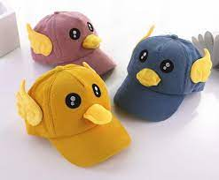
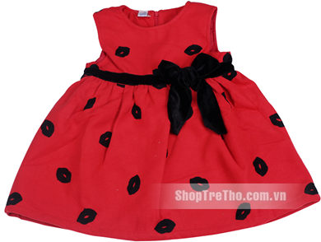
Notes:
Đây là cái gì?
Có mấy cái váy?
Số mũ nhiều hơn số váy.
Cô nhắc lại từ: “một câí váy- nhiều cái mũ”
Cho trẻ nhắc lại theo hình thức : Cả lớp, tổ,nhóm, cá nhân.

